Slide 1
Mysql分享之innodb索引
分享人：范贝贝

Slide 2
内容
索引数据结构
索引长度
索引匹配原则
索引覆盖

Slide 3
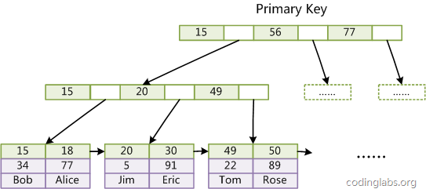
索引数据结构之聚簇索引
B+树结构（有序，适合磁盘存储）
叶节点data域保存了完整的数据记录（索引组织表）

Slide 4
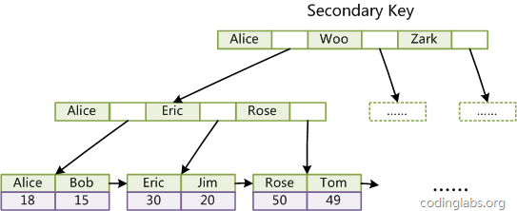
索引数据结构之二级索引
B+树结构
叶节点data域仅包含对应记录的主键值

Slide 5
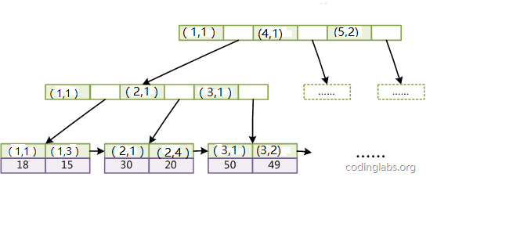
索引数据结构之多列索引
二级索引的一种

Slide 6
索引长度与区分度
CREATE INDEX indexName ON table_name(col_name1(len1) ,col_name2(len2),…);
Varchar字段上建索引,建议制定索引长度
Varchar字段索引区分度计算：
Count(distinct left(col_name,len)) /count(*)

Slide 7
索引失效情况
Like语句左模糊查询不能利用索引
查询条件出现 数据类型转换不能利用索引，例如select * from actor where last_name=1
负向查询（not , not in, not like, <>, != ,!>,!< ） 不会使用索引
独立的列 索引 不能是表达式的一部分,例如：select * from xxxx where id+1 > 5
in子查询不会走索引，in 条件查询会走索引
用or分割开的条件，or前条件有索引，or后的列没有索引，那么涉及的索引不会被用到
Mysql估计使用索引比全表扫描慢
组合索引查询条件不满足最左原则不能利用索引
Order by 字段必须是组合索引最后一部分并且同为升序或同为降序

Slide 8
索引覆盖
概念：如果查询条件符合索引匹配规则且查询的列恰好是索引的一部分, 那么查询只需要扫描索引即可返回结果，不需要扫描数据表。
典型用途：延迟关联优化分页查询
user表上建有索引（level, integral ）
Select t1.* from user t1,(select id from employee where level=2 and integral > 100 limit 10000,10 ) t2 where t1.id = t2.id

Slide 9
关于索引的建议
1.避免使用NULL字段
2.列类型选择原则：够用就行，不必慷慨
3.不要在数据库做运算

Slide 10
索引分享结束

